Slide 1


第x部分
CHAPTER X
社会主义建设时期
党的青年形象
Notes:
缺乏过渡与时代背景总览

Slide 2



part.1
知识青年
part.2
杰出青年——雷锋
part.3
延安青年/红卫兵

Slide 3
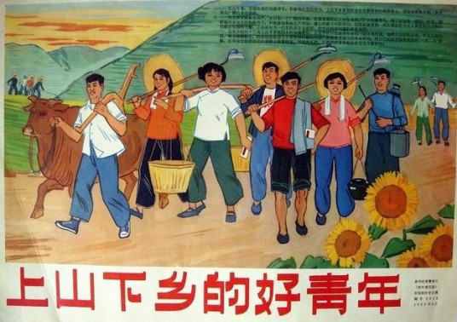
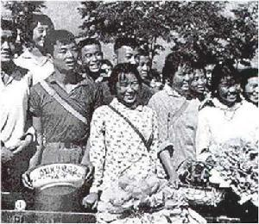
知识青年的诞生背景
知识青年上山下乡运动是指二十世纪五十年代至七十年代后期，为了消灭“三大差别”，毛主席号召“知识青年到农村去，接受贫下中农的再教育，很有必要”之后，大量的城市知识青年大规模地离开城市，到最广大的农村定居并参加劳动，即“插队落户”，以提高实践作用的政治运动。

Slide 4

上山下乡的历史因素
- 50年代中期，城市中有大量的知识青年就业问题难以解决，但是农业生产仍需要大量人力，从事农业成为今后安排中小学毕业生的主要方向。
- 60年代，单一经济体制的问题导致劳动就业出路变窄；忽视计划剩余导致城市人口积压；灾荒年导致经济水平进入空前的低谷。党中央针对具体国情，为了解决我国人口多、经济文化发展不平衡的问题，为了缓解城市的压力，知青上山下乡作为一项在全国范围内有组织有计划开展的长期工作被确定下来。

Slide 5
上山下乡的政治色彩
-处于十年动乱中的知青上山下乡运动，必须高举毛泽东思想伟大红旗，突出无产阶级政治，自始至终带有浓厚的政治色彩。
-毛泽东认为通过知识青年上山下乡，可以改造、重塑一代青年，以防止修正主义在他们中间产生，要防止修正主义，最重要一条就是要知识分子劳动化，以达到缩小社会主义条件下各阶层在政治、经济、文化方面的差距，最终实现消灭三大差别。

Slide 6

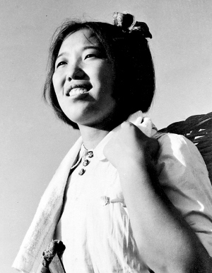
代表人物——邢燕子
1958年初中毕业后，放弃当工人或继续读书的机会，认为“农村青年都应该为建设社会主义新农村贡献自己的力量”，回到天津市宝坻县司家庄务农
刚回乡时担任幼儿园教养员，将30多名孩子管理得井井有条
三年自然灾害时期，18岁的她串连了7名青年妇女，组成妇女打鱼队，冒着严寒在2尺来厚的冰上凿洞下网，白天网鱼，晚上在马灯下编苇帘。三个月下来邢燕子为全队创造了3900多元的副业收入，为全大队乡亲们度过灾荒起了很大作用
采取拉沙治田、秸秆治田、秋耕冬灌等方法带领“燕子队”抬田治盐碱
生产上不怕苦不怕累，生活上克勤克俭：将父亲寄来做衣裳的20元借给队里买化肥
“邢燕子，好榜样
学习王国藩，学习铁姑娘
全家都在城，自己愿留乡
园中育幼幼成行，冰上治鱼鱼满网
天荒地冻，抢种垦荒
要使石头长出粮
吃苦在前，享乐在后
一切工作服从党
北大洼变成金银窝
燕子结成队，奋飞过黄河！”
——《邢燕子歌》，郭沫若

Slide 7
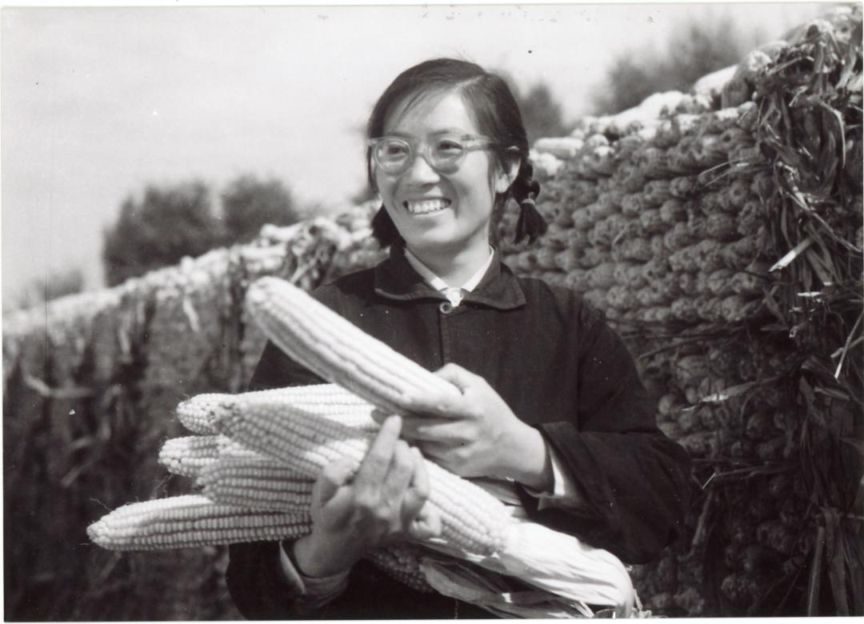
生于北京，父亲是工程师，母亲是工会干部。在北京良乡中学就读期间，曾因品学兼优获得过北京市教育局的奖状
1962年毕业前夕，“到党最需要的地方去，到青年人最该去的地方去”的号召战胜了她曾经对文学、历史、外语、医护的向往，侯隽主动放弃高考，下乡到宝坻县史各庄公社窦家桥大队插队落户，成为“自动下乡的好典型”“城市知识青年立志建设新农村的榜样”
在窦家桥务农18年，当了9年大队党支部书记，团结带领广大群众自力更生、艰苦奋斗，大搞农田基本建设，实行科学种田，实现了“天大旱人大干，誓让盐碱地变园田”的目标，粮食亩产年年大幅度提高
改写了窦家桥吃国家返销粮的历史，且向国家交售爱国粮突破20万公斤。同时发展多种经营，大办工副业，使贫穷的窦家桥成为当时远近闻名的富裕村、先进村
代表人物——侯隽

Slide 8


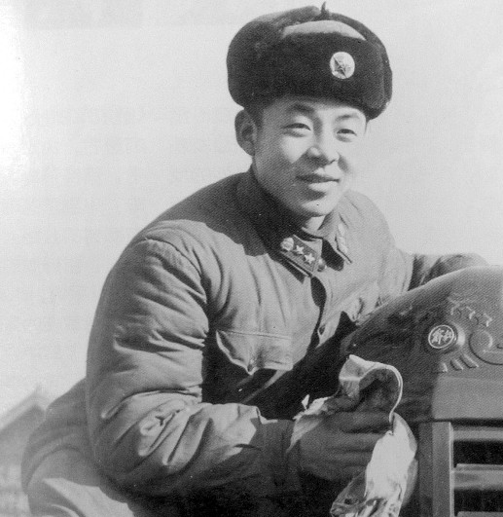

杰出青年代表——雷锋
-雷锋（1940年12月18日—1962年8月15日），原名雷正兴，出生于湖南长沙，中国人民解放军战士，共产主义战士。
-1954年加入中国少年先锋队，1960年参加中国人民解放军，同年11月加入中国共产党。1961年5月，雷锋作为所在部队候选人，被选为辽宁省抚顺市第四届人民代表大会代表。1962年2月19日，雷锋以特邀代表身份，出席沈阳军区首届共产主义青年团代表会议，并被选为主席团成员在大会上发言。
-1962年8月15日，雷锋因公殉职，年仅22岁。
雷锋对后世影响最大的是以其名字命名的雷锋精神。雷锋精神是为共产主义而奋斗的无私奉献的精神；忠于党和人民、舍己为公、大公无私的奉献精神；立足本职、在平凡的工作中创造出不平凡业绩的“螺丝钉精神”；苦干实干、不计报酬、争做贡献的艰苦奋斗精神；归根结底就是全心全意为人民服务的精神。

Slide 9
雷锋事迹
-雷锋经常把自己的藏书拿出来供大家学习，被人们称为“小小的雷锋图书馆”
-同班战友乔安山文化程度低，雷锋就手把手地教他认字，学算术。同班战友小周父亲得了重病，雷锋知道后，以小周的名义给家里写了信又寄去10元钱。战友小韩在夜里的出车中棉裤被硫酸水烧了几个洞，雷锋值班回来发现后，把自己的帽子拆下来一针一针地为小韩补好裤子，自己忙到半夜才睡

Slide 10
雷锋事迹
-1961年9月，全团上下一致推举雷锋为抚顺市人大代表。雷锋参加完人代会回到连里担任了二排四班班长，在他的带领下，四班成了“四好班”，雷锋也成了全连的四好的班长
-一个下大雨的傍晚，雷锋在路上遇到一位探亲归来、带着大包袱和小孩的妇女。雷锋询问后把雨衣披在这位妇女身上，帮他们拿行李，走了两个多小时把母子安全送到了家

Slide 11
雷锋精神
雷锋精神是指以雷锋的无私奉献精神为基本内涵，在实践中不断丰富和发展着的革命精神。
其实质和核心是全心全意为人民服务，为了人民的事业无私奉献，它已经成为我们这个时代精神文明的同义语、先进文化的表征。周总理把雷锋精神全面而精辟地概括为“爱憎分明的阶级立场、言行一致的革命精神、公而忘私的共产主义风格、奋不顾身的无产阶级斗志”。

Slide 12
雷锋精神的当代价值
-1963年3月5日毛泽东为雷锋题词，号召向雷锋同志学习。此后每年的3月5日成为官方指定的“学雷锋纪念日”，政府引领全中国掀起学习雷锋精神的热潮，雷锋的名字响遍全国，并在60至80年代间被塑造成为中国大陆的模范人物。
-1990年代后，官方引导人们学雷锋的论调不再是“忠于革命忠于党”，而变成了“学雷锋，做好事”。有评论认为由于逐渐深入的社会反思浪潮，全中国“学习雷锋精神”热潮不再，以致当今一代小学生对雷锋的认知已经大不如前，印象模糊。
但无论如何，作为年龄相近的青年，我们不应忘记雷锋的可贵品质与先进事迹。雷锋作为社会主义建设时期杰出的青年，永远值得我们铭记与学习。

Slide 13
延安青年的时代背景
1936年12月底，西安事变和平解决，抗日民族统一战线初步形成，国共两党开始第二次合作。1937年1月，中共中央机关从保安迁往延安。要建设党和根据地，就需要大量的各方面的干部和人才。全国各地爱国青年，为追求革命真理，在中国共产党的号召下，纷纷冲破日军及国民党当局的封锁，奔赴革命圣地延安。

Slide 14
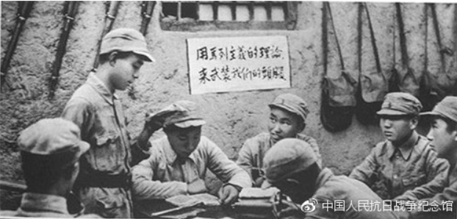
延安青年事迹
中央高度重视知识分子，一方面指示各地党组织和救亡团体大力输送知识青年到延安；另一方面在延安设立各类干部学校以招收青年学生，为革命培养大批人才。毛泽东在延安亲自领导开办的学校有抗大、陕北公学、青年干部训练班、鲁迅艺术学院、马列学院、中共中央党校、延安女子大学等，招收了大批知识青年。毛泽东和党中央一些负责人经常为抗大讲课并关注在知识青年中发展党员工作。
据任弼时1943年12月在中共中央书记处工作会议上的发言，抗战后到延安的知识分子总共4万余人，就文化程度而言，70%为中学以上水平，还有少部分大学生。这些奔赴延安的有志青年，大多家境殷实，有着良好的教育背景，有些甚至是“大家闺秀”和“豪门公子”，在当时可以预期美好的“个人前程”。还有一部分人更为特殊，是不远万里归国抗日的爱国华侨青年。

Slide 15
代表人物——冯牧
冯牧（当时叫冯先植）是当时才17岁的高中学生，他出生与北平的一个知识分子家庭，1935年一二·九运动爆发后，他几乎参加了所有的游行示威活动。他如饥似渴地阅读了斯诺的《西行漫记》和中共地下党秘密传送过来各种介绍红军及陕北根据地的小册子。七七事变后冯牧等人在党组织安排下经过长时间的在根据地之间的艰难跋涉，有时还得夜间急行军和通过敌人的封锁线，终于在1938年夏到达延安。20世纪30年代后许许多多年轻的生命从全国各地向延安这个圣地汇聚，这些知识青年或三五结伴，或一路独行跟着前面的队伍，怀揣着《西行漫记》，心系着祖国河山，走在黄土高原通往宝塔山的荒凉崎岖的山路上。

Slide 16
各界评价
社会贤达梁漱溟——“车是军用大卡车，无篷。路是军用公路，而自西安往北，愈走愈高，缺乏桥梁涵洞，车行危险而且费事。”
爱国友人印度援华医生爱德华—— “奇迹，奇迹，这简直就是奇迹。这是20世纪的耶路撒冷。”
毛泽东——“你们到延安找共产党，方向是正确的，这很不容易，需要很大的考验。进抗大没有考试，大家通过敌人的封锁线来到延安，这是最好的考试”。

Slide 17
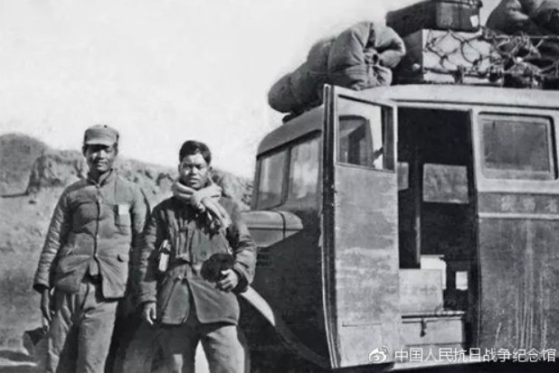
延安青年历史意义
大量吸收知识青年到延安，为中共提供了源源不断的干部和人才，增添了新鲜血液，壮大了党的队伍。这一大批知识青年在建设根据地、抗击日本侵略者乃至在以后解放战争和建设新中国的过程中，都发挥了重要作用。

Slide 18
红卫兵
“文化大革命”中席卷全国并震惊世界的红卫兵运动，起源于清华附中。1966年6月2日，清华附中正式贴出署名“红卫兵”的大字报，表示“坚决将无产阶级文化大革命进行到底”。尔后，北京各中学学生纷纷涌到清华附中表示支持，“红卫兵”的名字不胫而走。8月1日，毛泽东复信清华附中红卫兵，对他们“对反动派造反有理”的行动“表示热烈的支持”，此后红卫兵迅速遍及全国。红卫兵是文化大革命时期在极“左”思潮支配下产生的以青少年为主体的一种群众性组织，曾经给党、国家和各族人民带来严重的灾难、内乱，造成了极大的负面影响。
Notes:
缺乏思考问题和总结，缺乏红卫兵照片，没有冲击性，不要担心犯政治错误，敢于面对历史问题，吸取教训，才是我党对青年真正的期望。

